Slide 1
Movilidad laboral cotidiana: Teoría de la Práctica y Escalamiento Multidimensional para el análisis del acceso al mercado laboral costarricense
Bach. Michael Herradora Q.

Slide 2
Contenido
Contexto
Movilidad
Dos pilares
Teoría de la práctica
Escalamiento Multidimensional
Los datos
Los resultados
Las conclusiones

Slide 3
Abstract
Haciendo uso de los conceptos de la Teoría de Práctica de Bourdieu (Campo, Capital, Habitus, Illutio) revisados por Deborah Reed-Danahay, Francisco Garcia y Alicia Gutiérrez en su aplicación específica para el tema de movilidad cotidiana y siguiendo la aplicación práctica del concepto de motilidad de Kaufmann, según Delaunay y otros a los datos recolectados por el Censo Nacional de Población 2011, se pudo detectar características del funcionamiento del mercado laboral costarricense

Slide 4
Contexto
Pandemia y Teletrabajo

Slide 5
Pandemia
Restricciones a la movilidad
Dos resultados opuestos:
Aumento del teletrabajo
Perdida de puestos de trabajo
La movilidad es un requisito para la presencialidad

Slide 6
Dos Pilares
Sociología y Estadística

Slide 7
Primer pilar: Sociología
Teoría de la Práctica:
Campo: Espacio Social donde los agentes interactúan para la consecución de un fín (Illutio).
Espacio Social: Reed-Danahay elemento esencial en la constitución de los campos.
Movilidad
Habitus
Capital

Slide 8
Campo de la movilidad?
Existe?
Habitus y Capitales determinan nuestros movimientos en los campos.
Disposición (Elemento genético)
La illutio de la tenencia de un medio de transporte.
Elementos morales

Slide 9
Campo laboral
Movilidad cotidiana al espacio laboral
Acceso al campo laboral: Mercado
Mantenerse dentro del campo laboral: Presencialidad-Movilidad
Capitales para movilidad
Habitus para movilidad

Slide 10
Segundo pilar: Estadística
Situación:
Concentración de trabajo en la GAM
Estudios altamente localizados
Fase Cualitativa
Propuesta:
Relacional
Multivariado

Slide 11
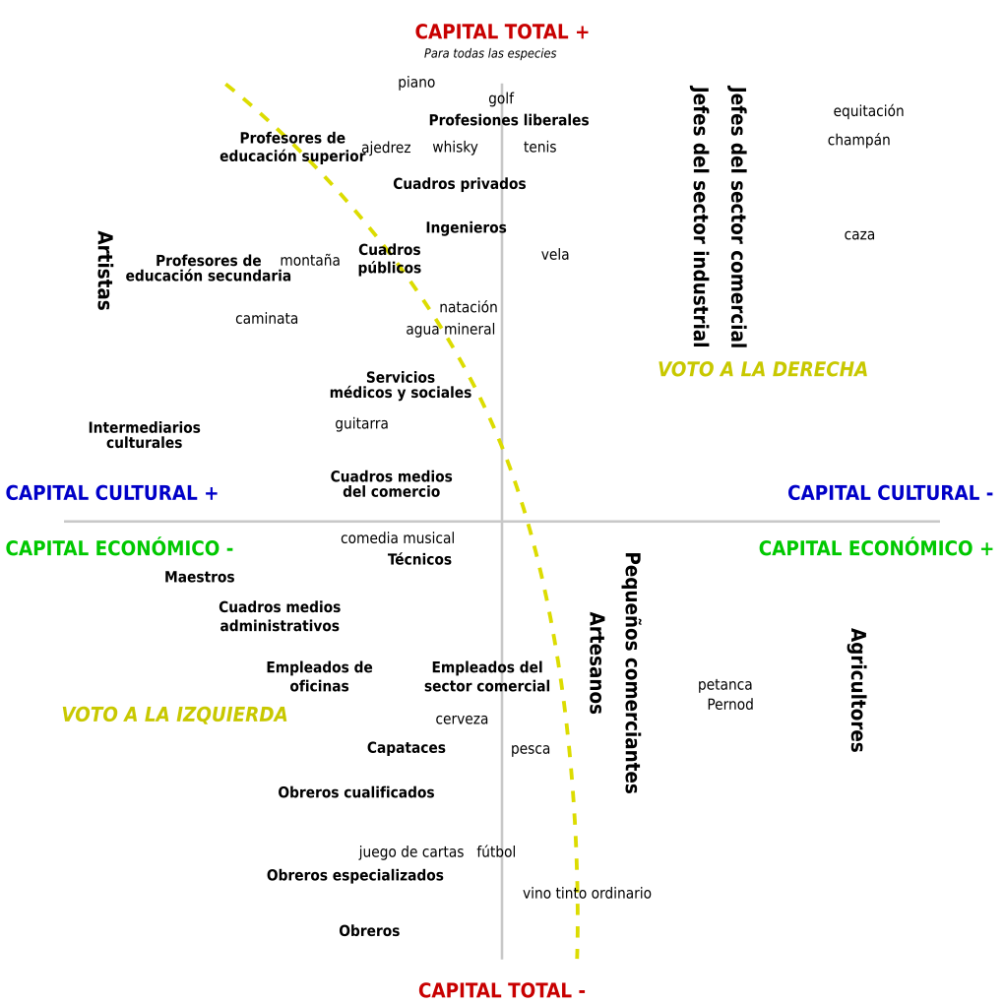
Escalamiento Multidimensional
Teoría de la Practica
Análisis de correspondencias
Análisis de componentes principales

